Slide 1

RAG-Analyzer: Chatbot Harry Potter
Proyecto Integrador Final | Análisis de Reseñas de Harry Potter
Materia: Procesamiento del Habla e Introducción a LLMs | Institución: IFTS 24 (2025)
Equipo del Proyecto
Michelle Zambrano
Florencia Lombardi
Stefania Jimenez

Slide 2
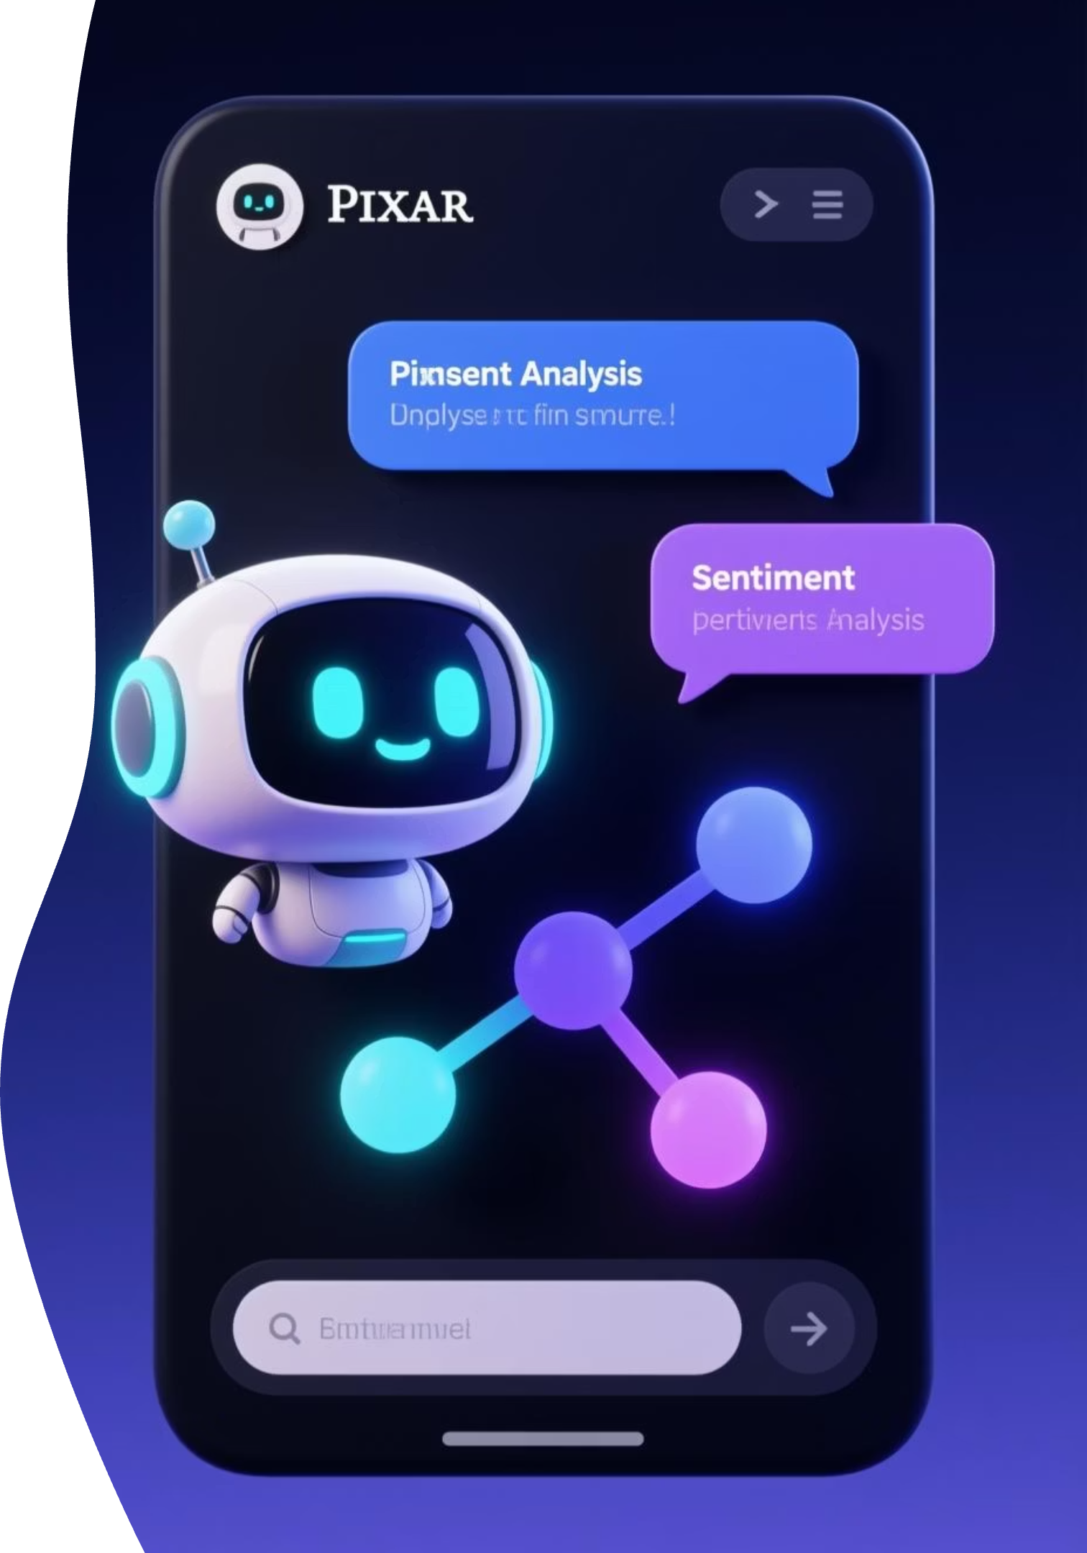



Arquitectura Dual: RAG y Clasificación
Explorar y resumir eficientemente un corpus de 100 reseñas puede ser un desafío. Nuestro proyecto aborda esta dificultad.
Corpus de Reseñas
Colección de reseñas de Harry Potter.
Vector Store (ChromaDB)
Almacenamiento eficiente de embeddings.
LLM (Flan-T5)
Generación de respuestas contextualizadas.
La solución integra un sistema Retrieval-Augmented Generation (RAG) y un pipeline de Machine Learning para la clasificación de sentimiento.

Slide 3




Implementación y Stack Tecnológico
Python
LangChain
ChromaDB
Lenguaje principal de desarrollo.
Orquestación de LLM y componentes.
Base de datos vectorial para RAG.
Flan-T5 & Embeddings
Scikit-learn
Modelo LLM y para la búsqueda semántica.
Modelos ML clásicos para clasificación.
Detalle de Componentes
RAG: Implementa la cadena map_reduce para obtener respuestas contextualizadas de las 100 reseñas de forma eficiente.
Embeddings: Utiliza Sentence-Transformers (MiniLM-L6-v2) garantizando una búsqueda semántica precisa y de alta calidad.
Clasificación: Combina modelos de Machine Learning clásicos (SVM, Regresión Logística) con Transformers avanzados (RoBERTa) para un análisis de sentimiento robusto.

Slide 4
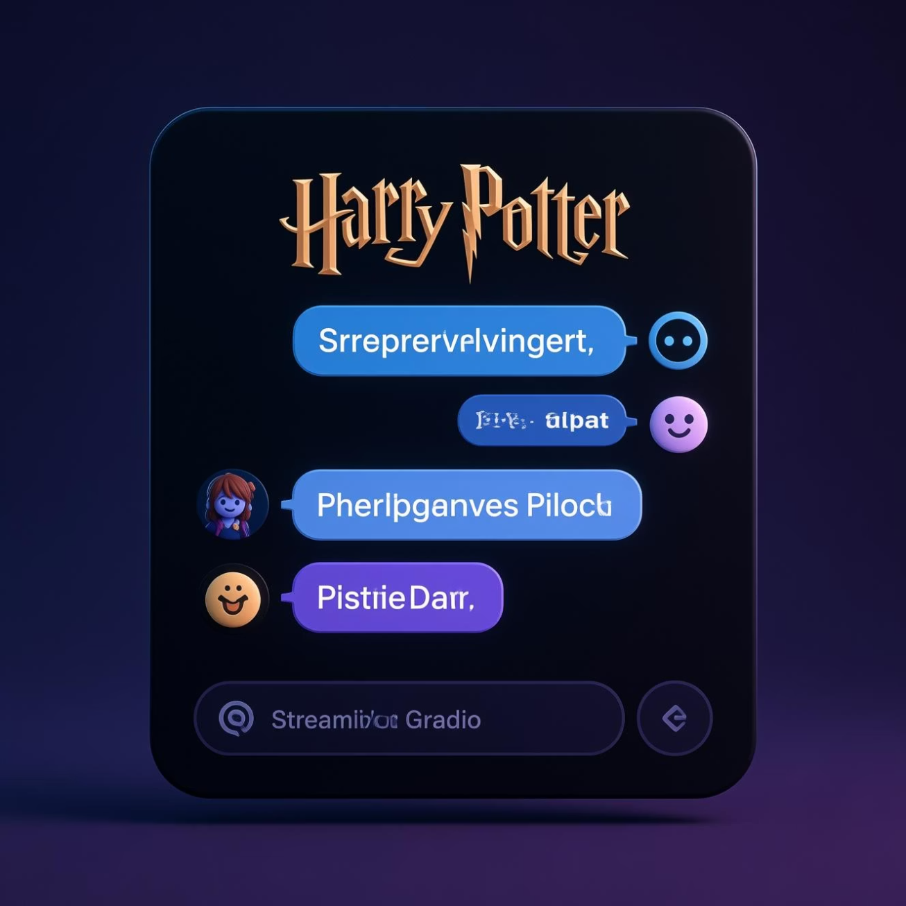
Interfaz Web y Demostración
La experiencia de usuario es central. Nuestra aplicación permite interactuar de forma intuitiva con el sistema.
El usuario introduce una consulta en un formato conversacional. El sistema no solo devuelve una respuesta generada por el LLM, sino que también muestra las fuentes citadas (la reseña original que sirvió de base) en un expander para verificar la información.
Respuesta RAG: Genera una contestación relevante y contextualizada a partir del corpus.
Clasificación de Sentimiento: Identifica y muestra el sentimiento del texto consultado (positivo, negativo o neutro).
Esta funcionalidad dual proporciona transparencia y confianza en las respuestas del chatbot.

Slide 5

Conclusión: Analizando el Feedback Eficientemente
El proyecto demuestra la integración exitosa de sistemas RAG con técnicas clásicas de PLN para crear una herramienta analítica robusta para el procesamiento de feedback. Hemos logrado un sistema capaz de comprender y resumir grandes volúmenes de texto, así como clasificar su sentimiento con alta precisión.

Slide 6

Recursos y Contacto
Queremos compartir nuestro trabajo y los resultados obtenidos. Explora el código, la documentación y la demostración funcional.
Video Demostración
Un video de 1 minuto disponible para una demostración funcional completa del RAG-Analyzer en acción.
Ver Video Demo
Repositorio GitHub
Accede al código fuente completo, documentación detallada e instrucciones para replicar el proyecto.
Ir al GitHub del Proyecto
¡Gracias por su atención! Estamos disponibles para preguntas y comentarios.
Contacto: equipo.raganalyzer@ifts24.edu.ar

